Slide 2
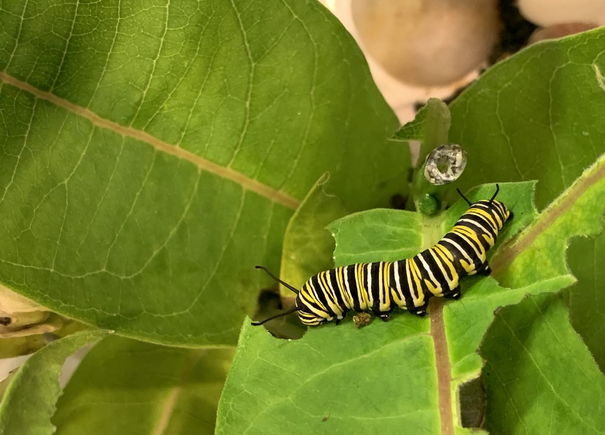
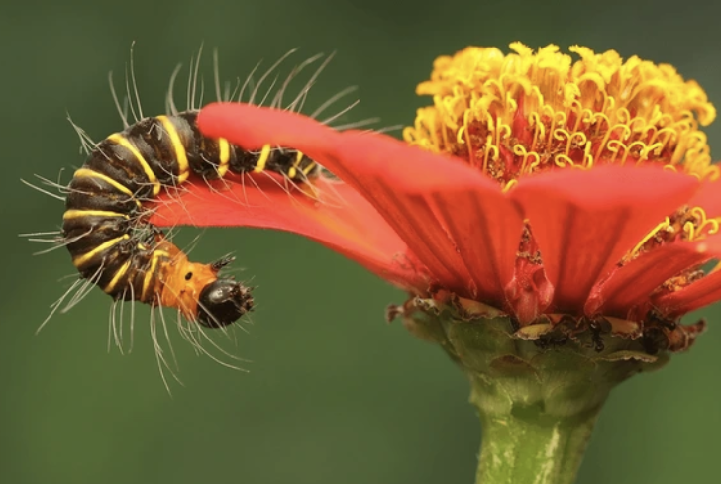
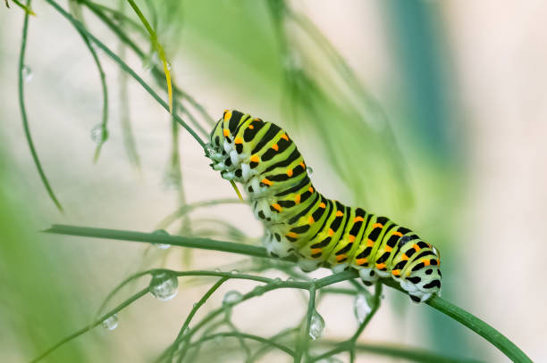
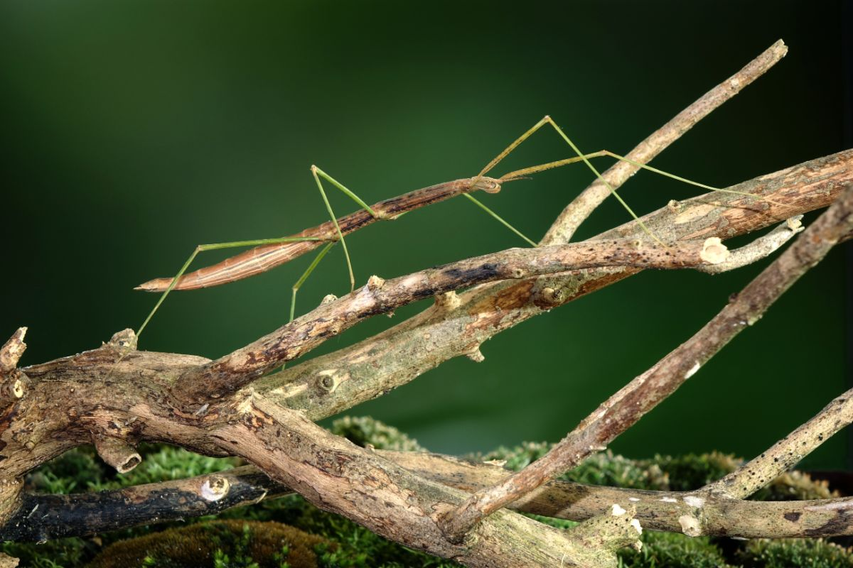
Mở đầu: Sâu bọ rất đa dạng về hình thái và màu sắc. Nguyên nhân và cơ chế nào đã tạo nên sự đa dạng đó?

Slide 3

Bài 50
CƠ CHẾ TIẾN HÓA

Slide 4


BÀI 50: CƠ CHẾ TIẾN HOÁ
HÔM NAY HỌC GÌ?
I. Quan điểm của Lamarck về cơ chế tiến hoá
II. Quan điểm của Darwin về cơ chế tiến hoá
III. Một số luận điểm của thuyết tiến hoá tổng hợp hiện đại

Slide 5
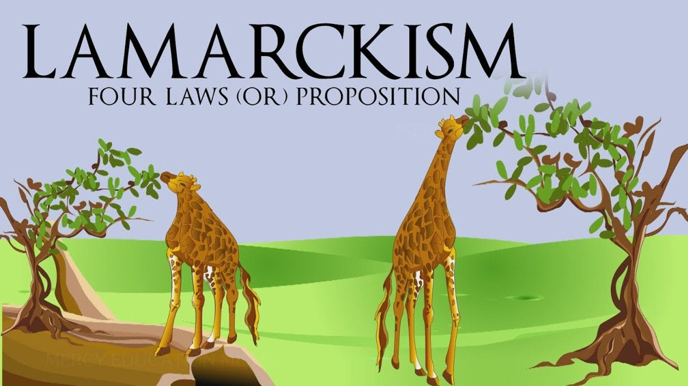
I. QUAN ĐIỂM CỦA LAMARCK VỀ CƠ CHẾ TIẾN HÓA

Slide 6
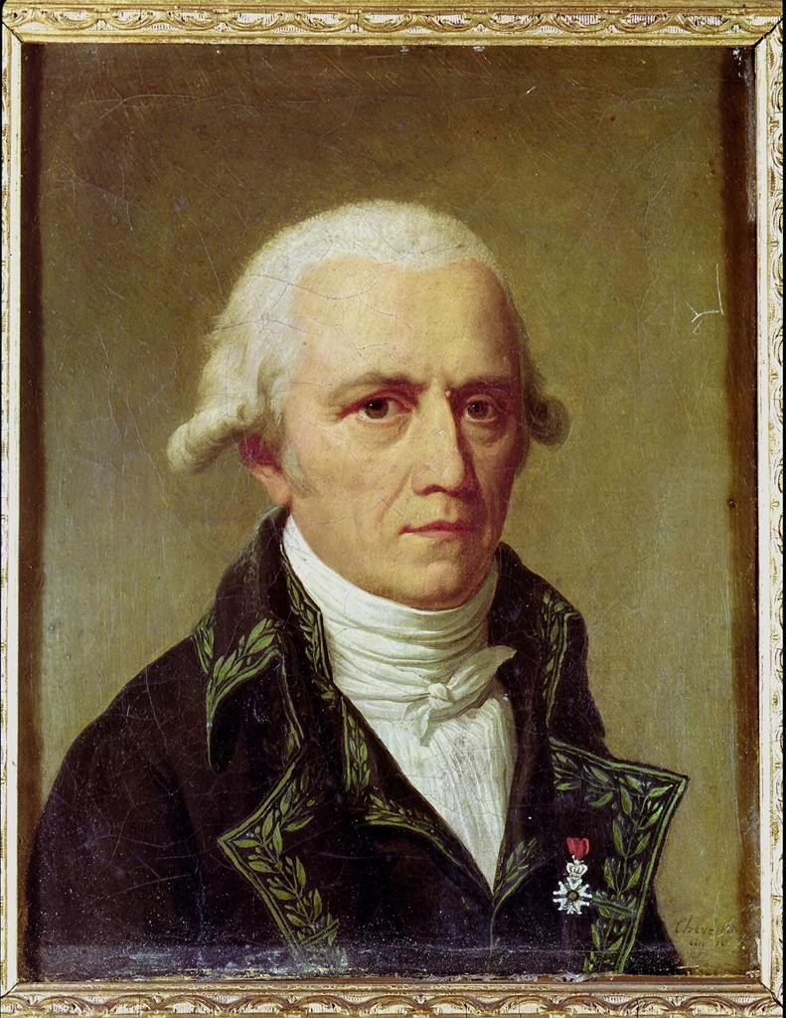


– Jean Baptiste Lamarck (1744-1829) là nhà tự nhiên học người Pháp, ông là người đầu tiên đưa ra quan điểm về tiến hoá của sinh giới vào năm 1809.
– Ông cho rằng: các loài sinh vật không bất biến mà chúng có thể biến đổi từ loài này thành loài khác dưới tác dụng của ngoại cảnh.

Slide 7
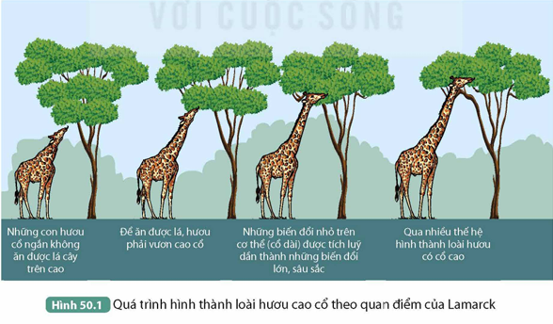
BÀI 50: CƠ CHẾ TIẾN HOÁ
Quan sát hình và mô tả quá trình hình thành loài hươu cao cổ theo quan điểm của Lamarck?

Slide 8
BÀI 50: CƠ CHẾ TIẾN HOÁ
Ban đầu cổ hươu ngắn, không ăn được lá cây trên cao, hươu phải vươn cao cổ lên để ăn được lá cây trên cao. Do cổ hươu được hoạt động theo hướng vươn dài ra nên cổ hươu ngày càng dài. Biến đổi cổ vươn dài được di truyền, tích luỹ qua các thế hệ và kết quả hình thành loài hươu cổ cao

Slide 9
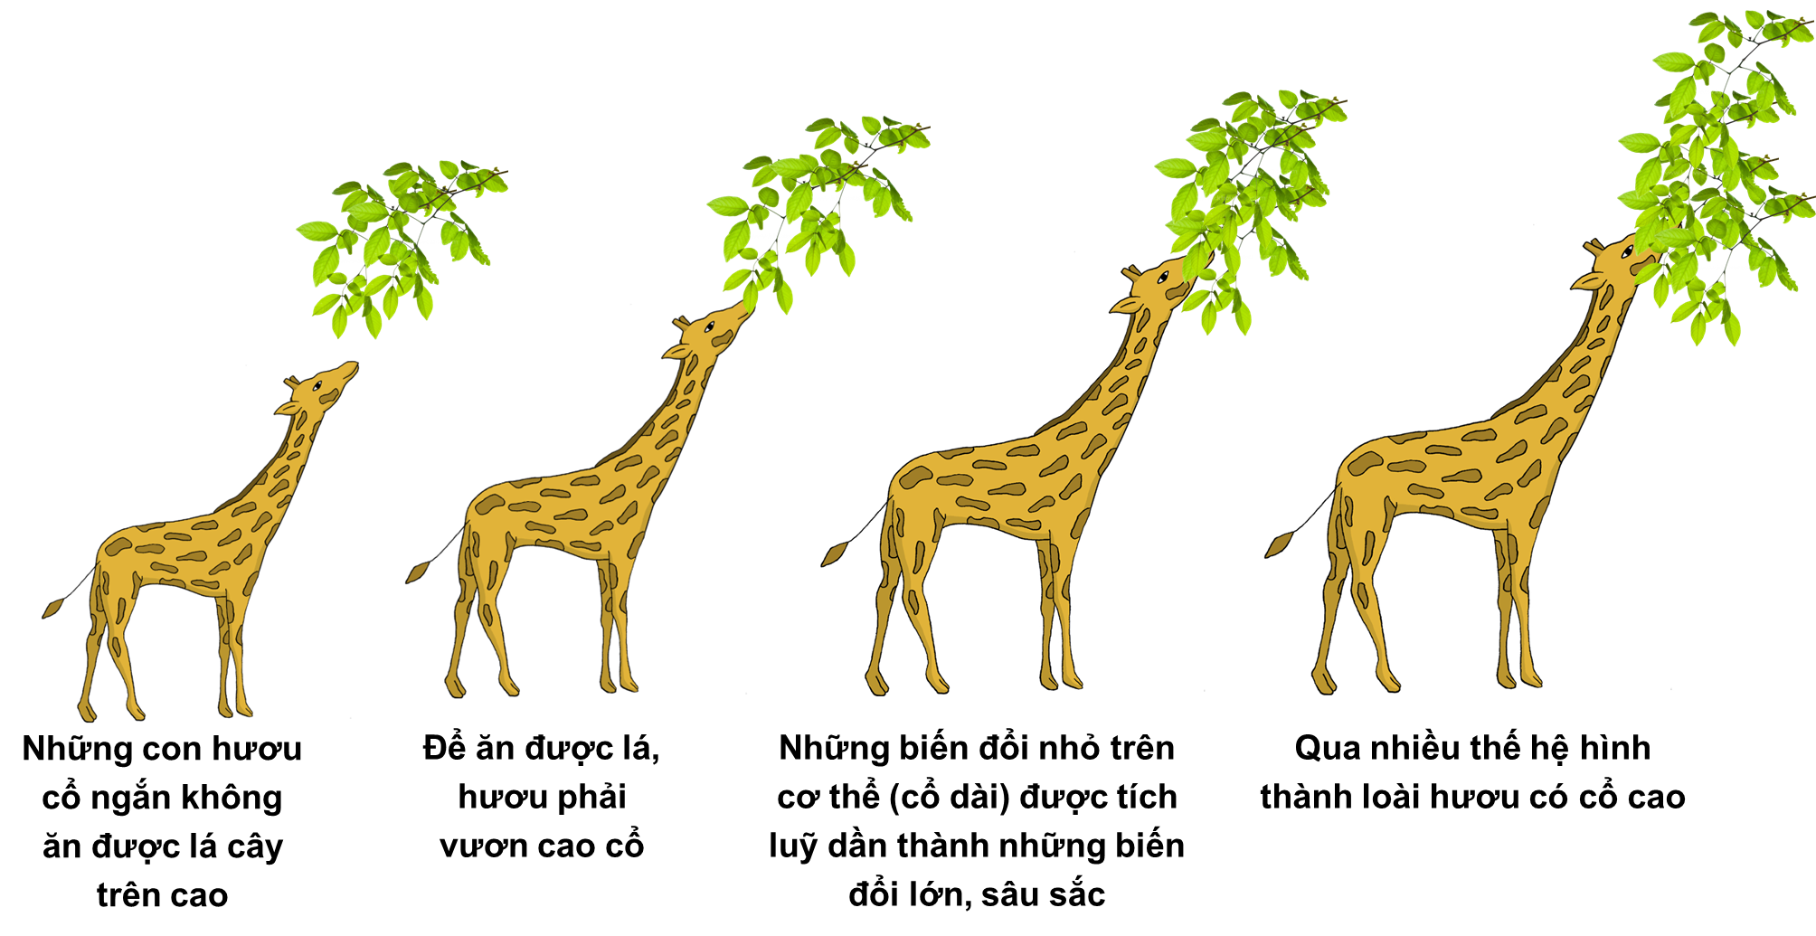
Quá trình hình thành loài hươu cao cổ theo quan điểm Lamarck
2. Nguyên nhân nào dẫn đến sự hình thành loài hươu cao cổ?
Nguyên nhân dẫn đến sự hình thành loài hươu cao cổ:
Do điều kiện sống thay đổi chậm chạp, cổ hươu vươn dài để phù hợp. Cổ là cơ quan thường xuyên hoạt động nên phát triển dài ra. Đặc điểm cổ dài được di truyền, tích luỹ và hình thành loài hươu cao cổ.

Slide 10
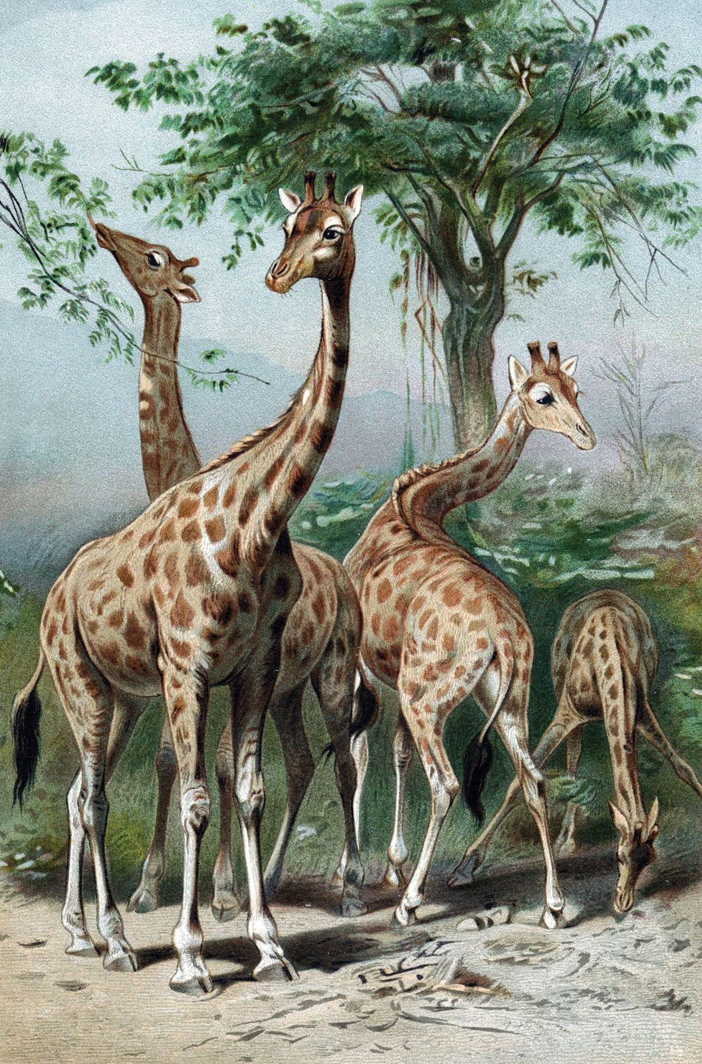
Quan điểm của Lamarck cho rằng:
– Sinh vật luôn chủ động thích ứng với sự thay đổi chậm chạp của môi trường, chúng không ngừng vươn tới một tổ chức cơ thể phức tạp hơn, do đó không có loài nào bị đào thải.
– Ngoại cảnh không đồng nhất và thường xuyên thay đổi làm cho các sinh vật của một loài tổ tiên ban đầu chủ động biến đổi cơ thể theo nhiều hướng khác nhau, qua nhiều thế hệ hình thành nhiều loài mới.

Slide 11
I. Quá trình hình thành loài hươu cao cổ theo quan điểm Lamarck
Nêu những hạn chế trong quan điểm của Lamarck về cơ chế tiến hóa.
Những hạn chế trong quan điểm của Lamarck về cơ chế tiến hóa là:
– Chưa hiểu về nguyên nhân tiến hóa: Lamarck cho rằng sự thay đổi một cách chậm chạp và liên tục của môi trường sống là nguyên nhân phát sinh các loài mới từ một loài tổ tiên ban đầu.
– Chưa phân biệt được biến dị di truyền và không di truyền: Lamarck cho rằng mọi biến đổi trên cơ thể sinh vật đều được di truyền và tích lũy.
– Chưa hiểu về cơ chế tiến hóa: Lamarck cho rằng sinh vật luôn có khả năng chủ động thích ứng với sự thay đổi của môi trường bằng cách thay đổi tập quán hoạt động của các cơ quan, do đó không có loài nào bị đào thải.

Slide 12
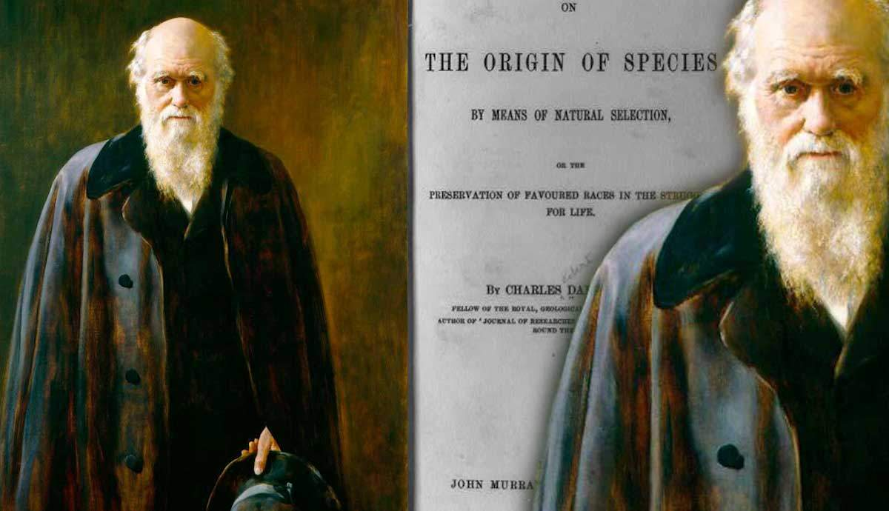
II. QUAN ĐIỂM CỦA DARWIN VỀ CƠ CHẾ TIẾN HÓA
Charles Darwin (1809 – 1882) là nhà tự nhiên học người Anh, trong tác phẩm Nguồn gốc các loài (On the Origin of Species), được công bố vào năm 1859 đã đưa ra thuyết tiến hoá.

Slide 13
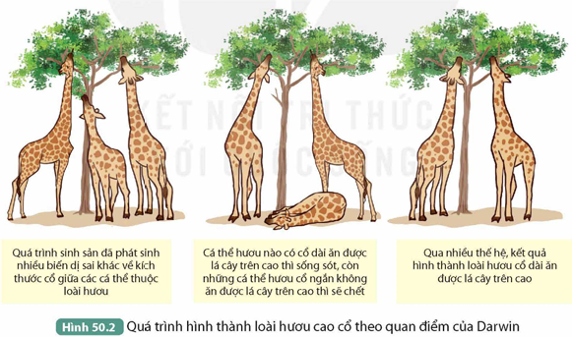
BÀI 50: CƠ CHẾ TIẾN HOÁ
Hoạt động trang 215: Quan sát Hình 50.2 và thực hiện các yêu cầu sau:
1. Mô tả quá trình hình thành loài hươu cao cổ theo quan điểm của Darwin.
2. Để giải thích sự hình thành loài hươu cao cổ, quan điểm của Darwin khác với quan điểm của Lamarck như thế nào?

Slide 14
BÀI 50: CƠ CHẾ TIẾN HOÁ
Trong quá trình sinh sản phát sinh nhiều biến dị sai khác giữa các cá thể, trong đó có biến dị về kích thước cổ hươu. Những lá non ở dưới thấp hết dần, những con hươu cổ ngắn không có thức ăn nên bị chết, những con hươu cổ dài lấy được thức ăn trên cao nên sống sót, sinh sản, qua nhiều thế hệ hình thành loài hươu cổ cao

Slide 15
Để giải thích sự hình thành loài hươu cao cổ, quan điểm của Darwin khác với quan điểm của Lamarck như thế nào?

Slide 16
BÀI 50: CƠ CHẾ TIẾN HOÁ
Nội dung | Quan điểm của Lamac | Quan điểm của Darwin
Nguyên nhân
Cơ chế tiến hóa
Kết quả
Ngoại cảnh không đồng nhất và thường xuyên thay đổi (chậm chạp)
Xuất hiện biến dị cá thể (những đặc điểm sai khác giữa các cá thể cùng loài)
- Mỗi sinh vật luôn chủ động thích ứng với sự thay đổi của môi trường sống bằng cách thay đổi tập quán hoạt động của các cơ quan.
- Mọi biến đổi trên cơ thể sinh vật do tác động của ngoại cảnh hoặc do tập quán hoạt động của sinh vật đều được di truyền và tích luỹ qua các thế hệ
Biến dị cá thể là vô hướng, phát sinh trong quá trình sinh sản. Những biến dị giúp sinh vật thích nghi với môi trường sống được tích luỹ và di truyền cho thê' hệ sau, biến dị bất lợi cho sinh vật bị chọn lọc tự nhiên đào thải
Từ một loài tổ tiên ban đẩu chủ động biến đổi cơ thể theo nhiều hướng khác nhau, qua nhiều thế hệ hình thành nhiều loài mới.
Hình thành các loài sinh vật có khả năng thích nghi cao với môi trường sống từ một loài ban đầu.

Slide 17
II. QUAN ĐIỂM CỦA DARWIN VỀ CƠ CHẾ TIẾN HÓA
Trình bày những hạn chế trong quan điểm của Darwin về cơ chế tiến hóa.
Trả lời
Những hạn chế trong quan điểm của Darwin về cơ chế tiến hóa: Darwin cho rằng, trong quá trình sinh sản hữu tính phát sinh nhiều biến dị cá thể là các biến dị vô hướng và di truyền được, chứng tỏ Darwin chưa phân biệt được biến dị di truyền và biến dị không di truyền, chưa xác định được nguyên nhân và cơ chế phát sinh các biến dị.

Slide 18
III. MỘT SỐ LUẬN ĐIỂM CỦA THUYẾT TIẾN HÓA TỔNG HỢP HIỆN ĐẠI
Tiến hóa nhỏ
Nguồn biến dị di truyền của quần thể
Các nhân tố tiến hóa
Cơ chế tiến hóa lớn

Slide 19
BÀI 50: CƠ CHẾ TIẾN HOÁ
II. Một số luận điểm của thuyết tiến hoá tổng hợp hiện đại
1.Tiến hoá nhỏ
Trình bày nội dung tiến hoá nhỏ?
+ Khái niệm: Quá trình biến đổi tần số allele, tần số kiểu gene của quần thể qua các thế hệ gọi là tiến hoá nhỏ.
+ Quy mô: diễn ra trong phạm vi phân bố tương đối hẹp
+ Thời gian lịch sử tương đối ngắn
+Phương pháp nghiên cứu: bằng thực nghiệm.
+ Kết quả: Hình thành loài mới
Kết luận: Quần thể là đơn vị của tiến hoá (cấp nhỏ nhất).

Slide 20
BÀI 50: CƠ CHẾ TIẾN HOÁ
II. Một số luận điểm của thuyết tiến hoá tổng hợp hiện đại
1.Tiến hoá nhỏ
2.Nguồn biến dị di truyền của quần thể
Nguồn biến dị nào là nguyên liệu chính cho tiến hoá? Tại sao?
+ Đột biến và biến dị tổ hợp là nguồn nguyên liệu chính của tiến hoá vì trong quần thể, đột biến không ngừng phát sinh và giao phối không ngừng diễn ra.
+ Ngoài ra còn có di nhập gen

Slide 21
BÀI 50: CƠ CHẾ TIẾN HOÁ
II. Một số luận điểm của thuyết tiến hoá tổng hợp hiện đại
1.Tiến hoá nhỏ
2.Nguồn biến dị di truyền của quần thể
3.Các nhân tố tiến hoá
Nhân tố tiến hoá là gì? Gồm những nhân tố nào?

Slide 22
BÀI 50: CƠ CHẾ TIẾN HOÁ
II. Một số luận điểm của thuyết tiến hoá tổng hợp hiện đại
1.Tiến hoá nhỏ
2.Nguồn biến dị di truyền của quần thể
3.Các nhân tố tiến hoá
+ Các nhân tố tác động vào quần thể gây nên sự biến đổi tần số allele và tần số kiểu gene của một nhóm cá thể trong quẩn thể được gọi là nhân tố tiến hoá
+ Gồm có: đột biến, di – nhập gene, chọn lọc tự nhiên, yếu tố ngẫu nhiên và giao phối không ngẫu nhiên

Slide 23
Các nhân tố tiến hoá (A) | Đặc điểm (B) | Kết quả
1. Đột biến | a. Đào thải những cá thể có kiểu hình kém thích nghi, tạo điều kiện cho những cá thể có kiểu hình thích nghi sinh sản làm tăng số lượng cá thể. Qua nhiều thế hệ, kiểu hình thích nghi được nhân rộng, trở nên phổ biến trong loài (theo 1 hướng xác định) | 1……
2. Di-nhập gen | b.Các yếu tố như thiên tai, cháy rừng,... làm thay đổi tần số allele và tần số kiểu gene của quần thể 1 cách đột ngột không theo một hướng gọi là biến động di truyền hay phiêu bạt di truyền | 2…….
3. Chọn lọc tự nhiên | c. Tự thụ phấn ở thực vật, giao phối cận huyết và giao phối có chọn lọc ở động vật tuy không làm thay đổi tần số các allele nhưng làm thay đổi tần số các kiểu gene trong quần thể | 3……..
4. Yếu tố ngẫu nhiên | d. Làm thay đổi tần số allele và tần số kiểu gene của quần thể rất chậm | 4……..
5. Giao phối không ngẫu nhiên | e. Khi một nhóm cá thể từ quần thể này di cư (di gene) đến nhập vào một quần thể khác (nhập gene) | 5……..

Slide 24
Các nhân tố tiến hoá (A) | Đặc điểm (B) | Kết quả
1. Đột biến | a. Đào thải những cá thể có kiểu hình kém thích nghi, tạo điều kiện cho những cá thể có kiểu hình thích nghi sinh sản làm tăng số lượng cá thể. Qua nhiều thế hệ, kiểu hình thích nghi được nhân rộng, trở nên phổ biến trong loài ( theo 1 hướng xác định) | 1…d…
2. Di-nhập gen | b.Các yếu tố như thiên tai, cháy rừng,... làm thay đổi tần số allele và tần số kiểu gene của quần thể 1 cách đột ngột không theo một hướng gọi là biến động di truyền hay phiêu bạt di truyền | 2…e….
3. Chọn lọc tự nhiên | c. Tự thụ phấn ở thực vật, giao phối cận huyết và giao phối có chọn lọc ở động vật tuy không làm thay đổi tần số các allele nhưng làm thay đổi tần số các kiểu gene trong quần thể | 3…a…..
4. Yếu tố ngẫu nhiên | d. Làm thay đổi tần số allele và tần số kiểu gene của quần thể rất chậm | 4…b…..
5. Giao phối không ngẫu nhiên | e. Khi một nhóm cá thể từ quần thể này di cư (di gene) đến nhập vào một quần thể khác (nhập gene) | 5…c…..

Slide 25
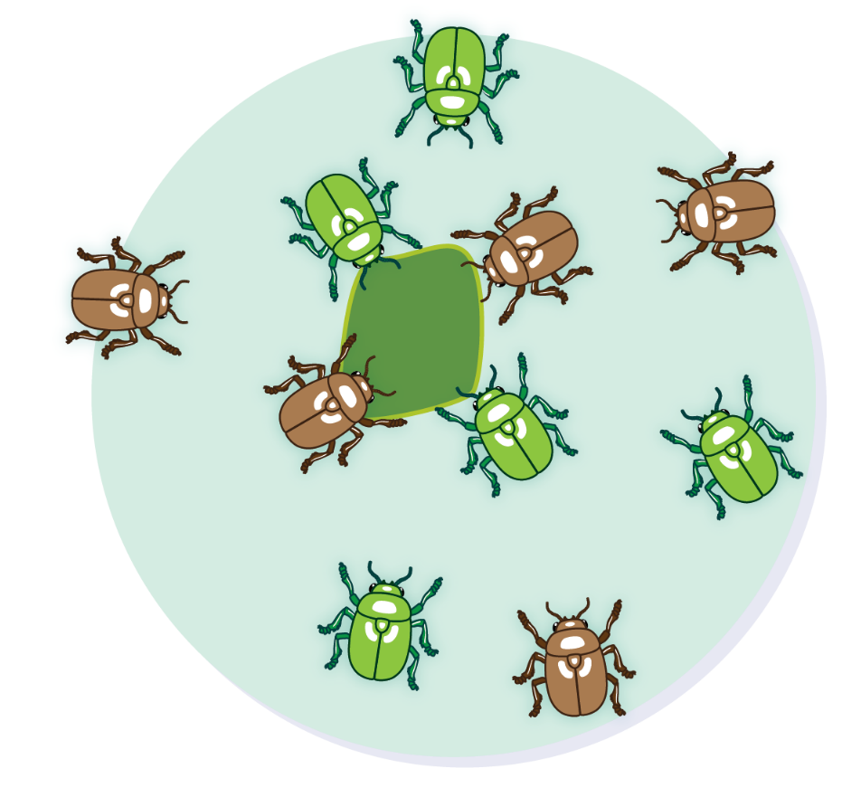
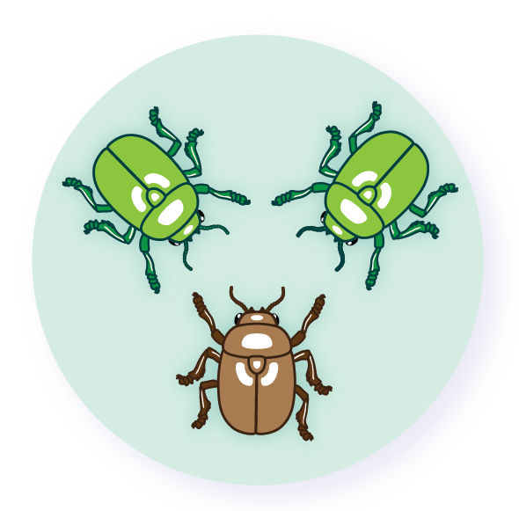
III. MỘT SỐ LUẬN ĐIỂM CỦA THUYẾT TIẾN HÓA TỔNG HỢP HIỆN ĐẠI
3
Các nhân tố tiến hóa
a
Đột biến
Ban đầu
Một thời gian

Slide 26
III. MỘT SỐ LUẬN ĐIỂM CỦA THUYẾT TIẾN HÓA TỔNG HỢP HIỆN ĐẠI
3
Các nhân tố tiến hóa
a
Đột biến
– Đột biến làm thay đổi tần số các allele và tần số các kiểu gene của quần thể.
– Ví dụ: Trong quần thể ban đầu, tỉ lệ allele A bằng tỉ lệ allele a (đều bằng 0,5), nếu phát sinh một đột biến allele A thành allele a sẽ làm tỉ lệ allele A giảm và tỉ lệ allele a tăng, hoặc khi allele A đột biến thành allele a₁ cũng dẫn đến thay đổi tần số các allele và tần số các kiểu gene của quần thể, trải qua nhiều thế hệ sẽ dẫn đến sự tiến hoá trong quần thể.

Slide 27
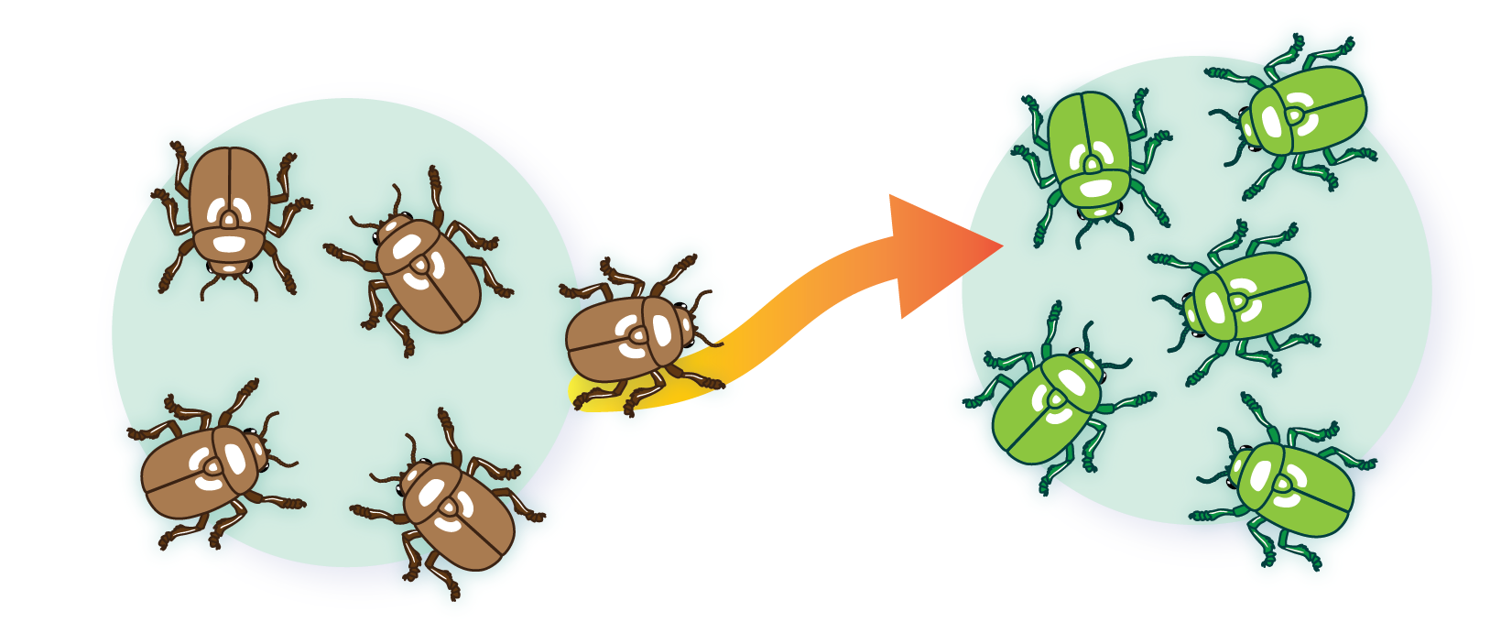
III. MỘT SỐ LUẬN ĐIỂM CỦA THUYẾT TIẾN HÓA TỔNG HỢP HIỆN ĐẠI
3
Các nhân tố tiến hóa
b
Di – nhập gene
Quần thể A
Quần thể B

Slide 28
III. MỘT SỐ LUẬN ĐIỂM CỦA THUYẾT TIẾN HÓA TỔNG HỢP HIỆN ĐẠI
3
Các nhân tố tiến hóa
b
Di – nhập gene
– Khi một nhóm cá thể từ quần thể này di cư (di gene) đến nhập vào một quần thể khác (nhập gene).
– Nếu chúng tham gia giao phối sẽ dẫn đến tần số các allele và tần số các kiểu gene của quần thể bị thay đổi (do vốn gene của các quần thể khác nhau).
– Di – nhập gene là nhân tố tiến hoá làm thay đổi tần số allele và tần số kiểu gene của quần thể.

Slide 29
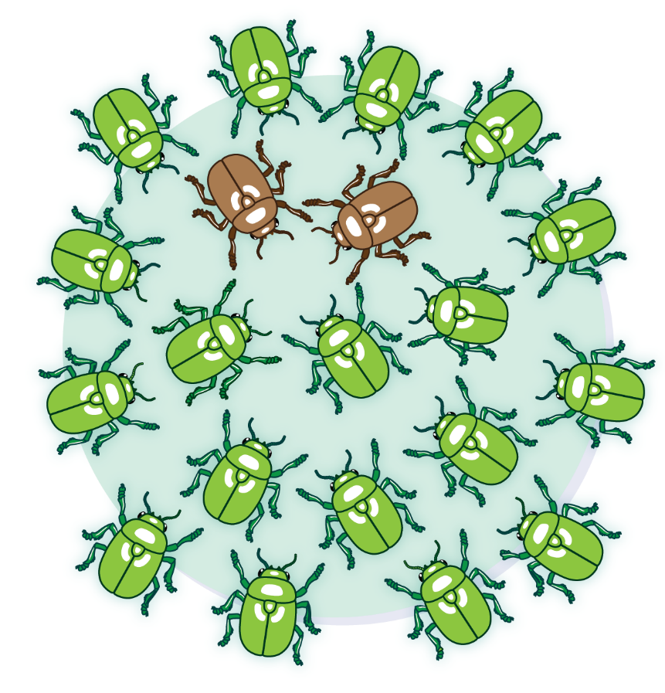

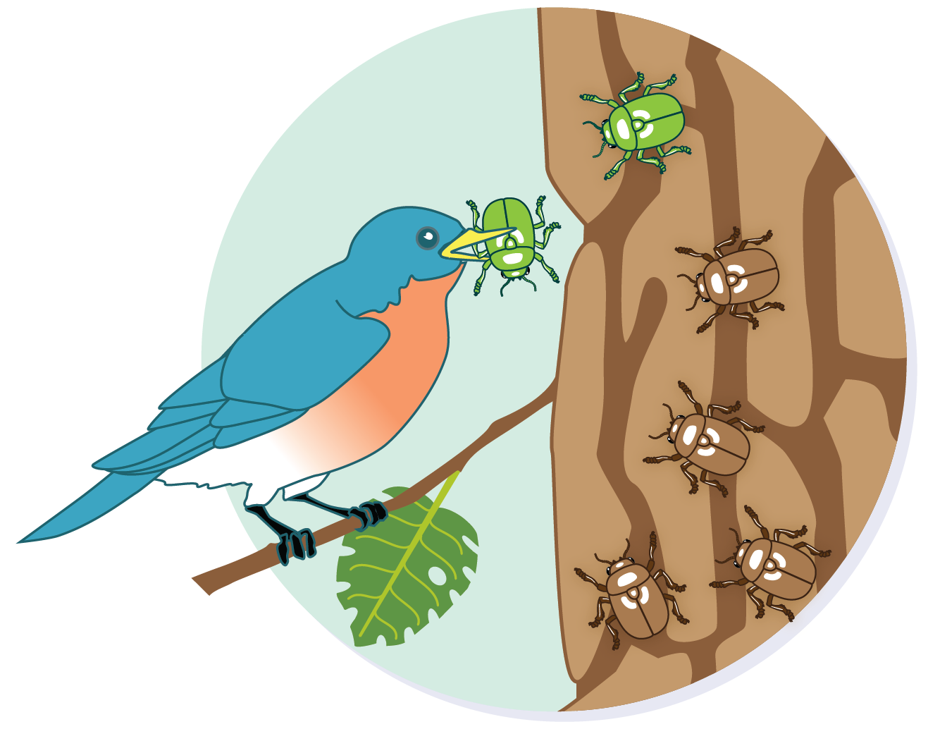
III. MỘT SỐ LUẬN ĐIỂM CỦA THUYẾT TIẾN HÓA TỔNG HỢP HIỆN ĐẠI
3
Các nhân tố tiến hóa
c
Chọn lọc tự nhiên

Slide 30
III. MỘT SỐ LUẬN ĐIỂM CỦA THUYẾT TIẾN HÓA TỔNG HỢP HIỆN ĐẠI
3
Các nhân tố tiến hóa
c
Chọn lọc tự nhiên
– Chọn lọc tự nhiên đào thải những cá thể có kiểu hình kém thích nghi, tạo điều kiện cho những cá thể có kiểu hình thích nghi sinh sản làm tăng số lượng cá thể.
– Qua nhiều thế hệ, kiểu hình thích nghi được nhân rộng, trở nên phổ biến trong loài.
– Tác động của chọn lọc tự nhiên làm thay đổi tần số các allele và tần số các kiểu gene, phá vỡ cân bằng cũ, thiết lập cân bằng mới trong quần thể.

Slide 31
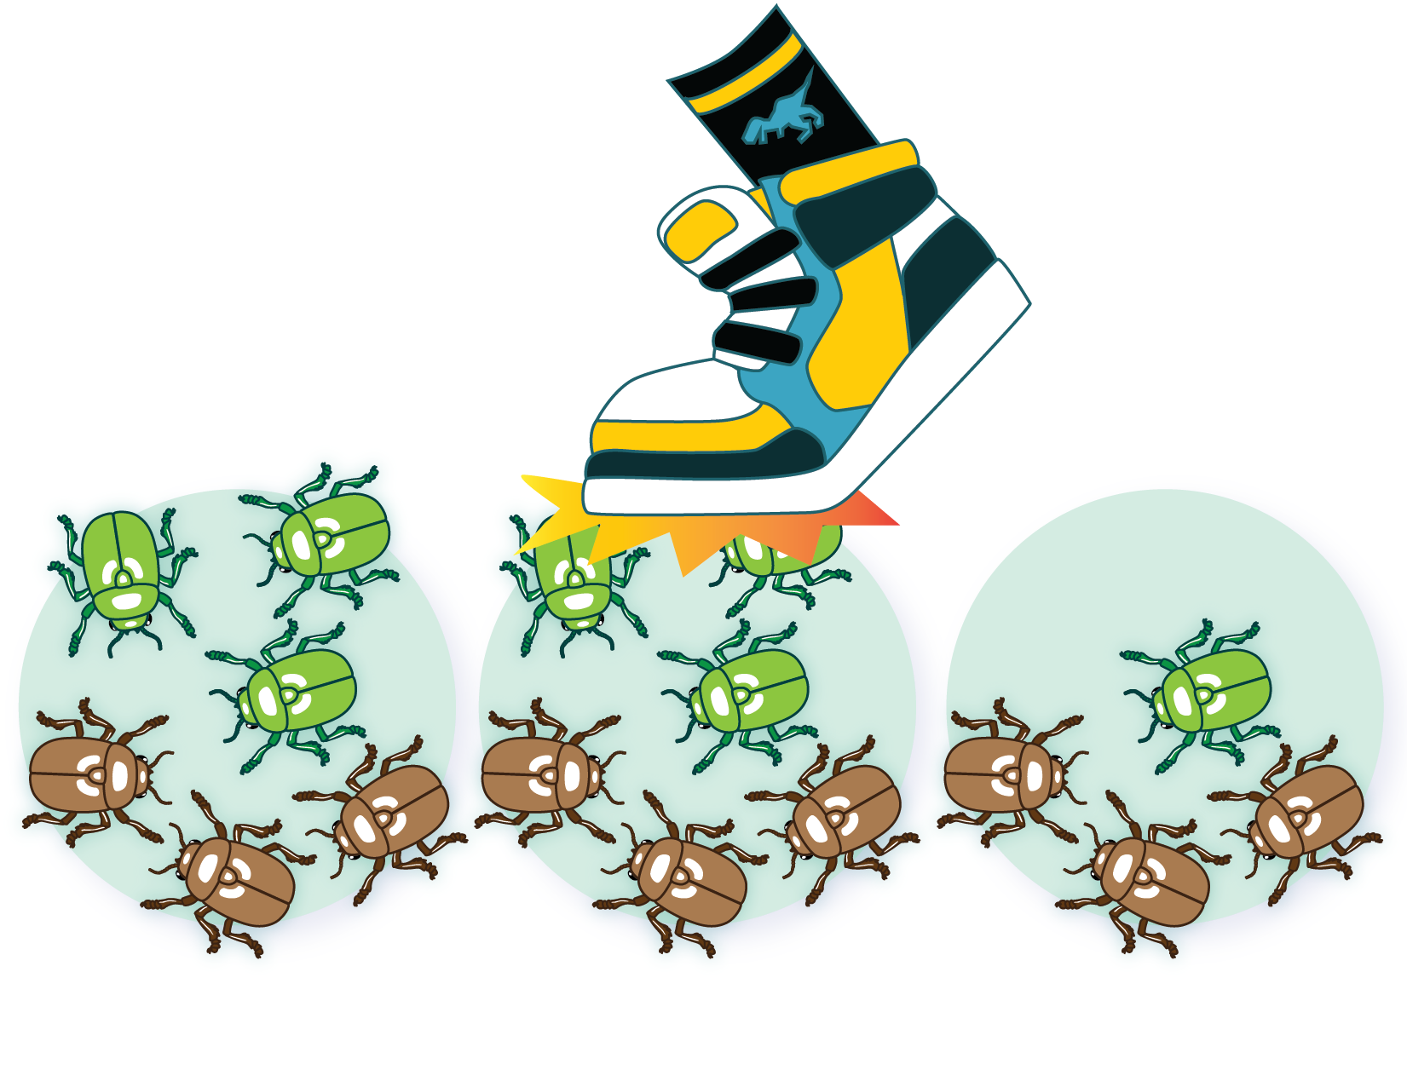
III. MỘT SỐ LUẬN ĐIỂM CỦA THUYẾT TIẾN HÓA TỔNG HỢP HIỆN ĐẠI
3
Các nhân tố tiến hóa
d
Yếu tố ngẫu nhiên
– Hiện tượng tần số các allele và tần số các kiểu gene của quần thể bị thay đổi đột ngột bởi một yếu tố ngẫu nhiên nào đó.
– Ví dụ: thiên tai, cháy rừng.... gọi là biến động di truyền hay phiêu bạt di truyền.

Slide 32
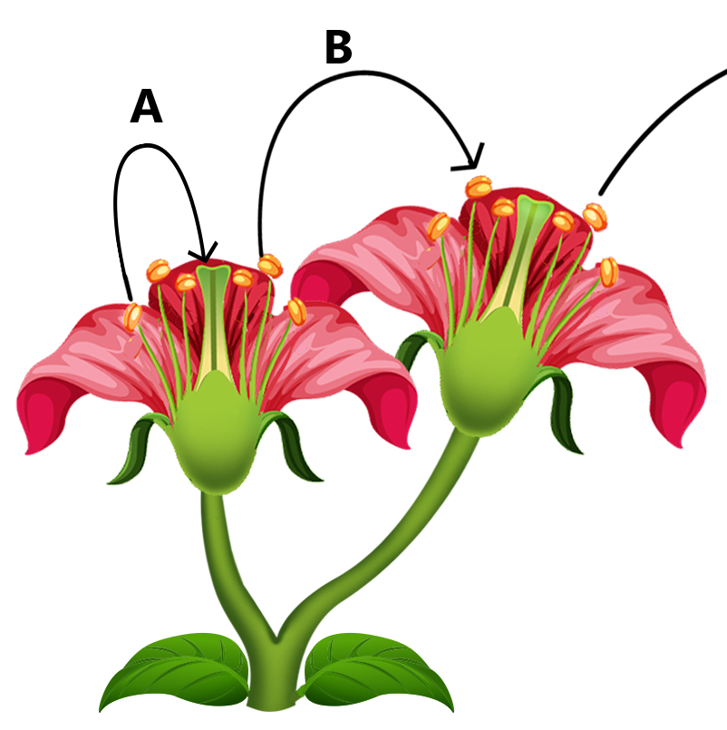
III. MỘT SỐ LUẬN ĐIỂM CỦA THUYẾT TIẾN HÓA TỔNG HỢP HIỆN ĐẠI
3
Các nhân tố tiến hóa
e
Giao phối không ngẫu nhiên
– Các hình thức giao phối không ngẫu nhiên như tự thụ phấn ở thực vật, giao phối cận huyết và giao phối có chọn lọc ở động vật,…
– Không làm thay đổi tần số các allele nhưng làm thay đổi tần số các kiểu gene trong quần thể, vì thế cũng là nhân tố tiến hoá.

Slide 33
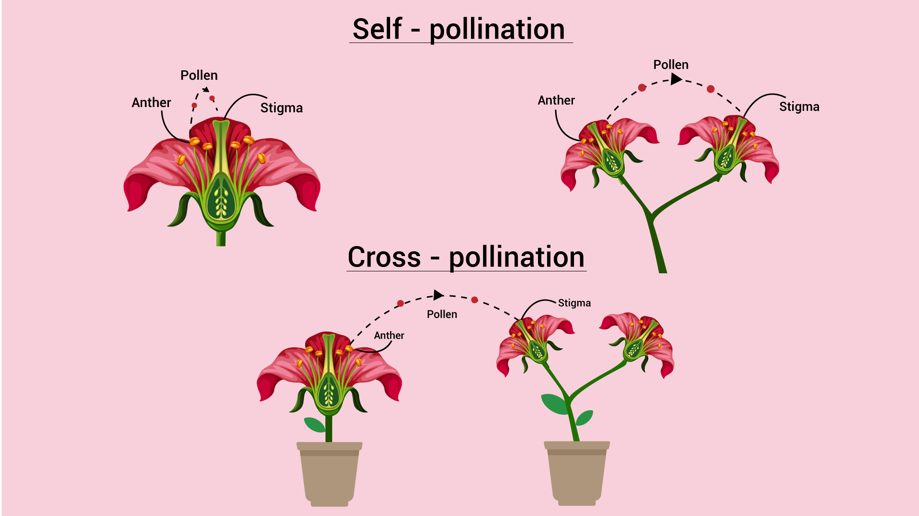
III. MỘT SỐ LUẬN ĐIỂM CỦA THUYẾT TIẾN HÓA TỔNG HỢP HIỆN ĐẠI
3
Các nhân tố tiến hóa
Xác định nhân tố tiến hóa được thể hiện trong Hình 50.3a và 50.3b.
Thể hiện các allele khác nhau

Slide 34
III. MỘT SỐ LUẬN ĐIỂM CỦA THUYẾT TIẾN HÓA TỔNG HỢP HIỆN ĐẠI
3
Các nhân tố tiến hóa
Thể hiện các allele khác nhau
di nhập gene
giao phối không ngẫu nhiên

Slide 35
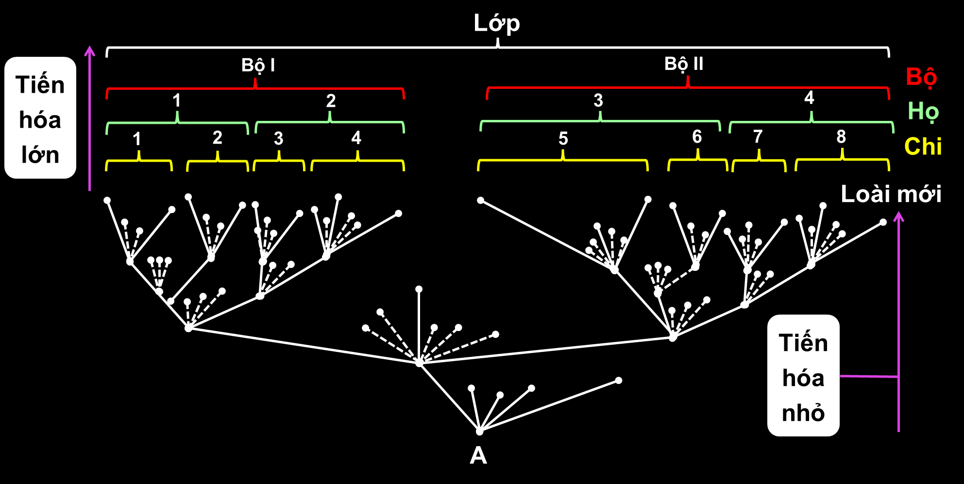
4
Tiến hóa lớn
Hoạt động trang 218:
1. Quan sát Hình 50.4, mô tả sự hình thành các đơn vị phân loại.
Hình 50.4: Sư đồ phát sinh chủng loại sinh vật qua tiến hóa nhỏ và tiến hóa lớn
Từ loài tổ tiên A quá trình tiến hóa đã hình thành các loài mới có chung nguồn gốc từ loài A, xếp chung vào một chi, sau nhiều thế hệ, các chi có đặc điểm cấu trúc tương tự nhau xếp thành họ. Từ các họ mang đặc điểm chung hình thành nên các đơn vị phân loại như họ, bộ, lớp, ngành.

Slide 36
III. MỘT SỐ LUẬN ĐIỂM CỦA THUYẾT TIẾN HÓA TỔNG HỢP HIỆN ĐẠI
4
Tiến hóa lớn
2. Tiến hóa lớn diễn ra theo cơ chế nào?
Trả lời
Tiến hóa lớn diễn ra theo cơ chế phân li tính trạng.
Như vậy, sinh vật đa dạng ngày nay dù có tổ chức phức tạp hay đơn giản đều có nguồn gốc chung.

Slide 37
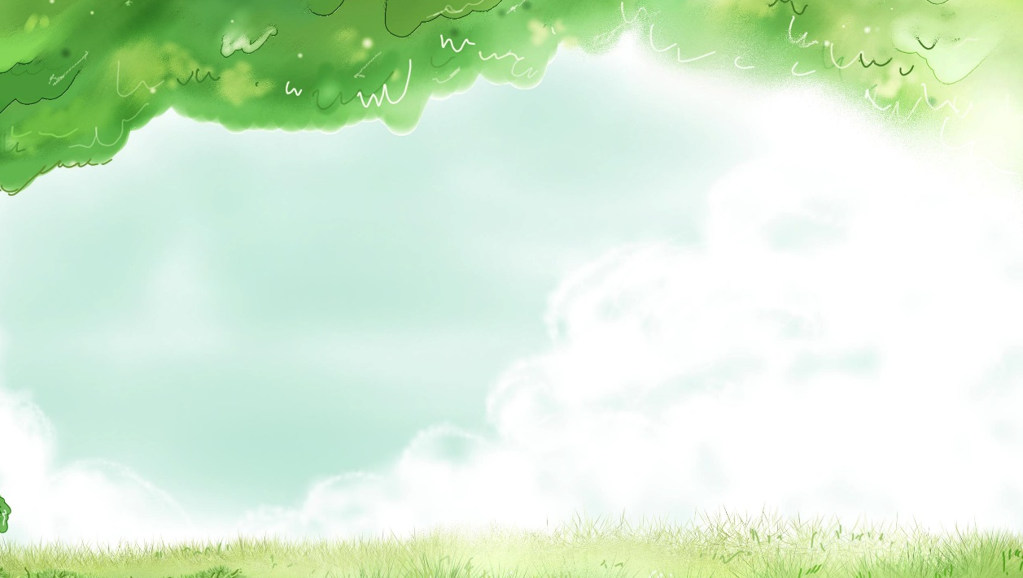



EM ĐÃ HỌC

Slide 38
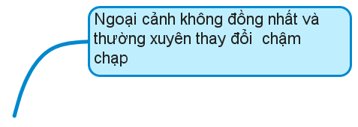

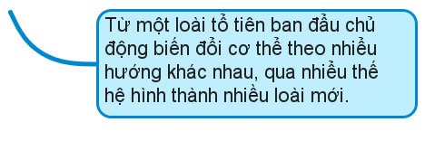


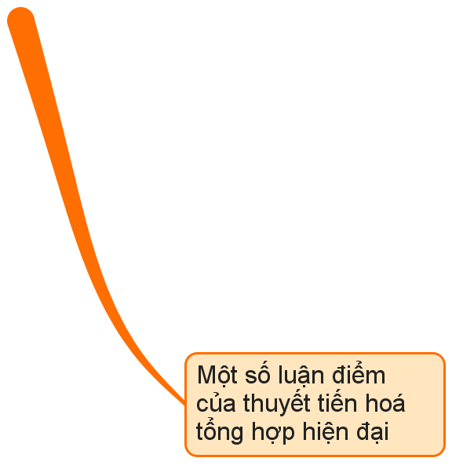
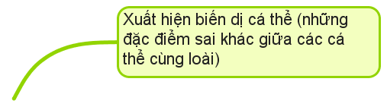
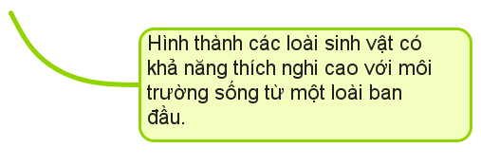
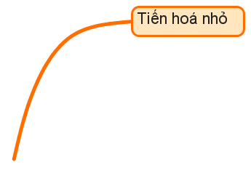

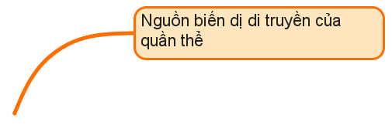

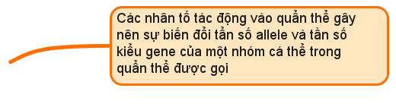

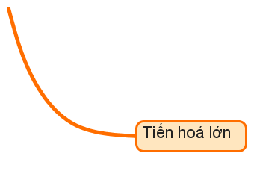
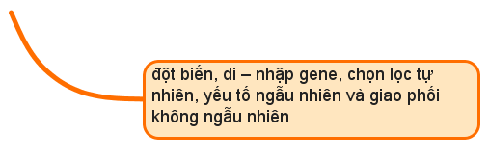
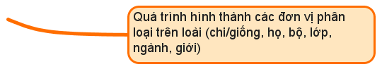
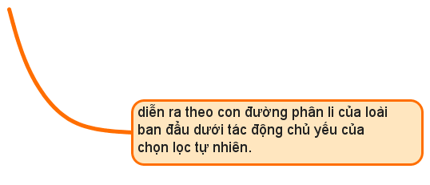

Slide 39
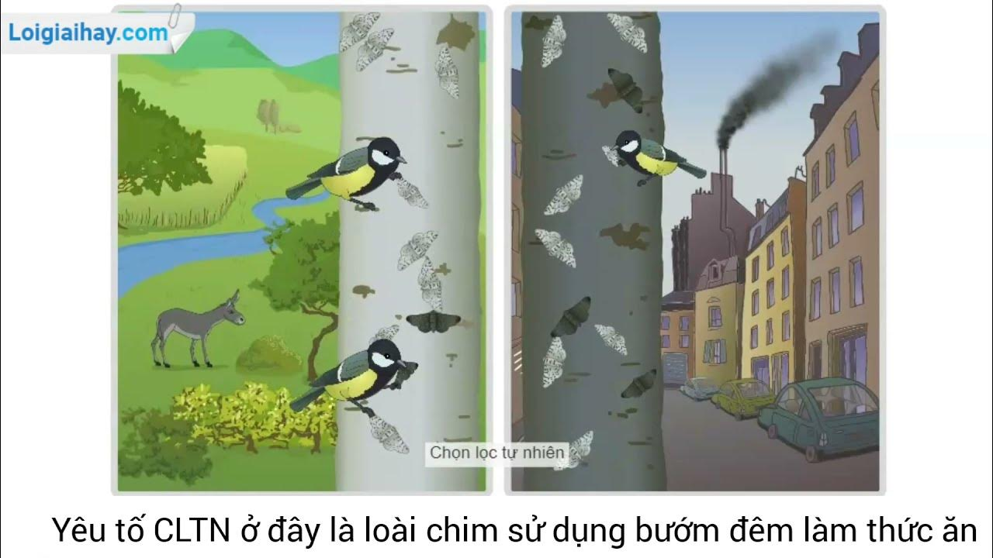
LUYỆN TẬP
Câu 1: Loài bướm Biston betularia chỉ hoạt động về đêm, ban ngày đậu trên thân cây bạch dương.
– Năm 1848, ở Anh lần đầu tiên người ta phát hiện một con bướm đen.
– Từ năm 1848 đến 1900, ở nhiều vùng công nghiệp miền Nam nước Anh, có nhiều bụi than từ ống khói nhà máy phun ra bám vào thân cây, tỉ lệ bướm đen trong quần thể đã lên tới 85% và đến giữa thế kỉ XX đạt 98%.
Hãy giải thích sự hoá đen của loài bướm ở khu công nghiệp nước Anh theo quan điểm của Lamarck, Darwin và thuyết tiến hoá tổng hợp hiện đại.

Slide 40
Trả lời
– Lamarck: Khi rừng cây bạch dương bị nhiễm bụi than đen, nghĩa là môi trường thay đổi thì những con bướm trắng biến đổi màu sắc cơ thể để phù hợp với môi trường sống, do đó không có con bướm nào bị đào thải.
– Darwin: Trong quá trình sinh sản phát sinh nhiều biến dị màu sắc, khi rừng cây bạch dương bị nhiễm bụi than đen, những con bướm đen không bị kẻ thù phát hiện, tiêu diệt nên chúng sống sót, sinh sản làm tăng số lượng cá thể. Qua thời gian quần thể bướm màu đen thay thế cho quần thể bướm trắng.
– Thuyết tiến hoá tổng hợp hiện đại: Trong quần thể, phát sinh nhiều đột biến, trong đó có allele quy định màu thân đen và khả năng sinh sản. Qua giao phối hình thành các biến dị tổ hợp vừa quy định kiểu hình màu đen vừa quy định tăng khả năng sống sót. Chọn lọc tự nhiên tác động những cá thể có kiểu hình màu đen sống sót, sinh sản, hình thành quần thể bướm đen thay thế cho bướm trắng.

Slide 41

CÂU 2. Theo Lamarck, nguyên nhân dẫn đến sự tiến hoá là gì?
A. Ngoại cảnh không đồng nhất thường xuyên biến đổi.
B. Phát sinh nhiều đặc điểm khác nhau giữa các cá thể trong loài.
C. Sinh vật chủ động biến đổi để thích ứng với môi trường.
D. Sự đào thải những cá thể kém thích nghi.
Đáp án A

Slide 42
Câu 3. Những nhân tố nào dưới đây làm thay đổi tần số allele của quần thể?
(1) Đột biến.
(2) Chọn lọc tự nhiên.
(3) Giao phối không ngẫu nhiên.
(4) Yếu tố ngẫu nhiên.
Tổ hơp đúng là
  A. (2), (3), (4). B. (1), (2), (4).
  C. (1), (3), (4). D. (1), (2), (3), (4).

Slide 43
CÂU 4. Nhân tố tiến hoá nào dưới đây có vai trò sàng lọc và giữ lại cá thể có kiểu gene quy định kiểu hình thích nghi?
  A. Chọn lọc tự nhiên.
  B. Đột biến.
  C. Di – nhập gene.
  D. Yếu tố ngẫu nhiên.

Slide 44


CÁM ƠN CÁC EM ĐÃ THEO DÕI BÀI HỌC
KẾT THÚC
Khoa học tự nhiên 9

